Slide 1
SLAM keywords
Lie Group, Lie Algebras
Back-end
Sparsity & Marginalization
LOAM paper, Optimization
HDL Pose Graph SLAM
발표자 : 이담

Slide 2


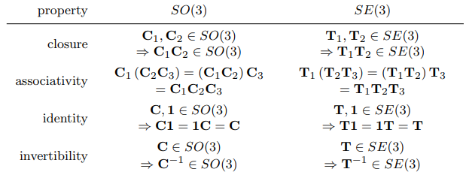
Group
최적화 문제의 일반적인 방법으로는 최적의 R을 풀고, t를 최소화하여 오류를 최소화하는 것
But, ① 제약이 존재하는데 직교 행렬이어야 하며, 행렬식의 값이 1이어야 함
② SO(3)과 SE(3)와 같이 덧셈 연산이 닫히지 않으면 벡터 공간에 있지 않다고 함
Group(군) 집합과 두 원소의 연산인 이항 연산(binary operation)으로 이루어진 대수적 구조를 의미
Lie 군과 Lie 대수의 변환 관계를 통해 포즈 추정을 제약 없는 최적화 문제로 전환하고 솔루션을 단순화

Slide 3
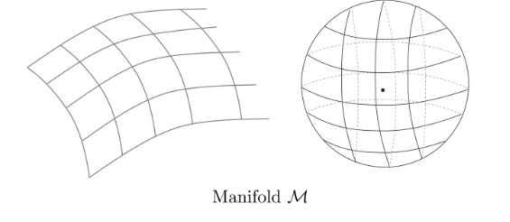
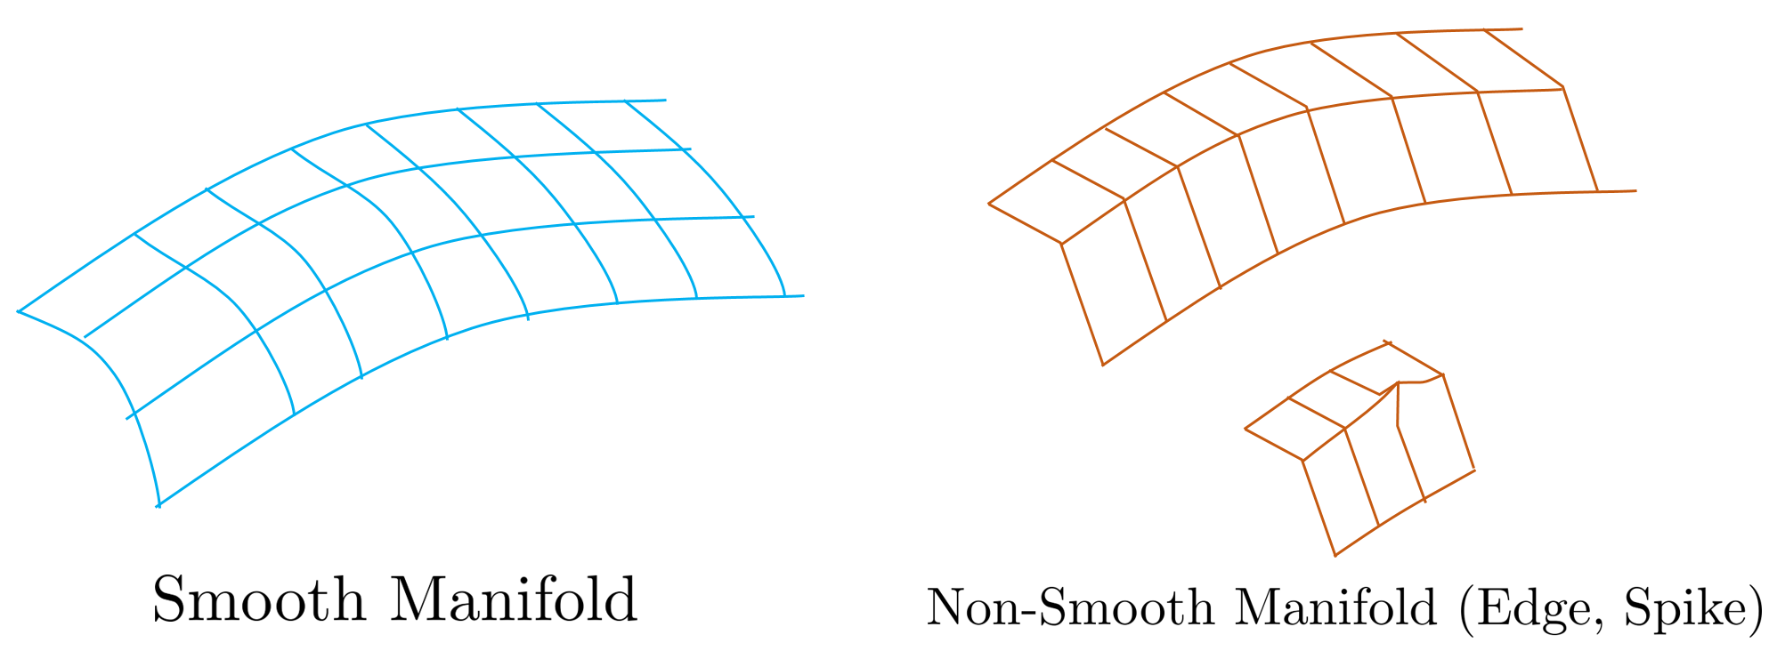
Lie group
Lie Group group operation이 smooth하다는 특성을 가진 differential manifold한 group
Manifold N차원의 Manifold M은 내부에 있는 임의의 점 x∈M에 대해 지역적으로 Euclidean구조를 갖는 기하학적 공간
Differentiable Manifold 일부분의 영역을 Euclidean space로 대응시키고 여기에 미분과 적분을 할 수 있는 수학적 오브젝트들
Differential Manifold이기 때문에 binary operation이 가능하므로, Lie Group은 연속적인 속성을 가짐
정수 Group Z와 같은 이산적인 Group은 Lie Group이 아님

Slide 4
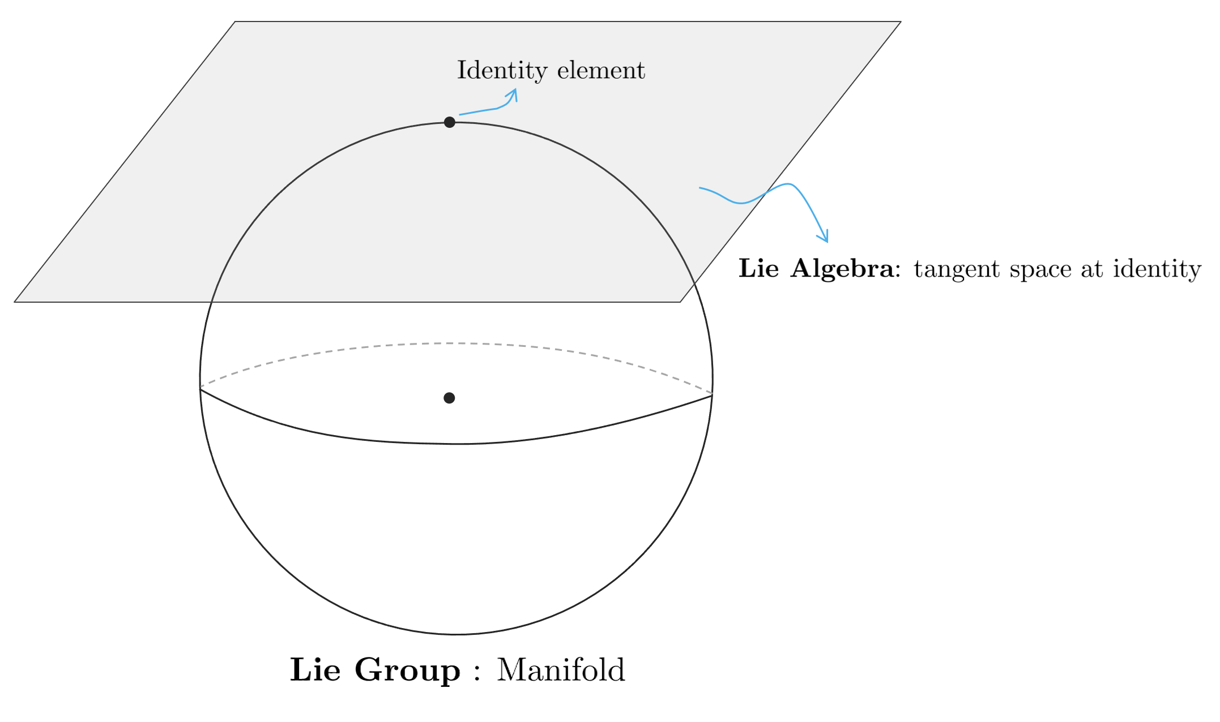
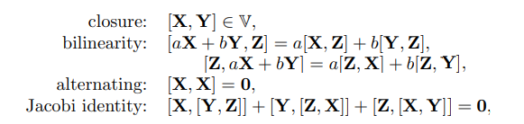
Lie Algebras
Lie Algebra의 vector space는 Group의 Identity element에서 관련된 Lie group의 tangent space
Lie group의 Manifold는 smooth해서 어느 포인트에서든 선형화하여 tangent space를 생성할 수 있음
따라서, 포인트 I에서의 tangent space는 유일하며, 이러한 Identity element에서의 tangent space를 Lie Algebra라고 함
Lie Algebra는 벡터 공간 V, 실수 집합 F 및 이항 연산 [,] (두 개의 항을 가지는 연산)으로 구성
여기서, Lie Brackets이란 이항 연산 [,]을 뜻하며 다음 성질을 만족하면 (V,F,[,])는 Lie Algebra라고 불림

Slide 5

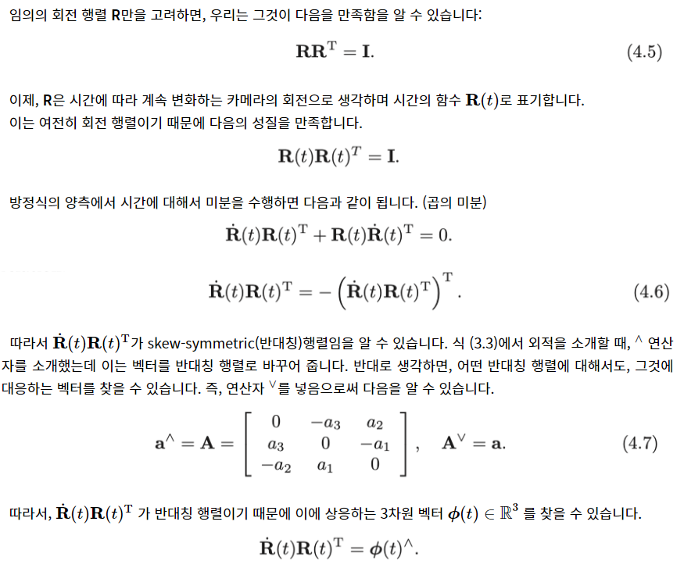
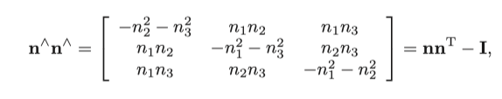

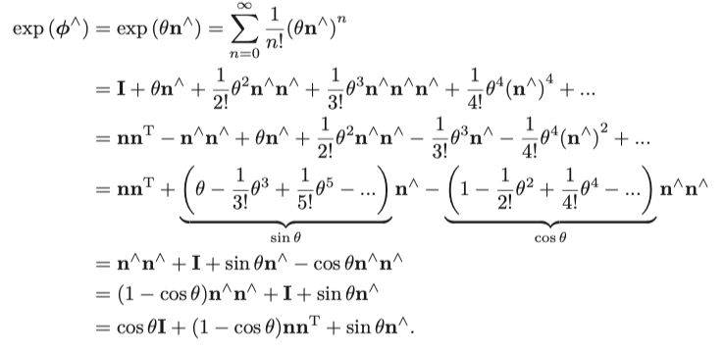
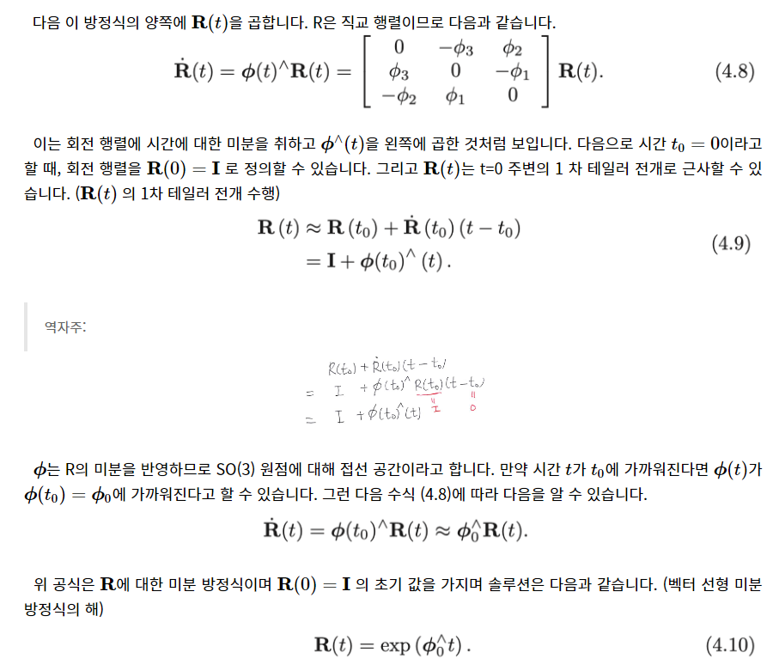



Lie Group 유도 : Lie Exponential and logarithm mapping SO(3)
행렬 지수 함수 공식
ϕ=θn, 여기서 n : 단위 벡터
①
②
B가 반대칭 행렬
$t_{0}=0,$ 1차 테일러 전개
$t_{0}=0$에서 ϕ가 일정하다고 가정
= Rodrigues의 공식
회전 벡터 > 회전 행렬
Lie Algebra SO(3)이 rotation vector로 구성

Slide 6
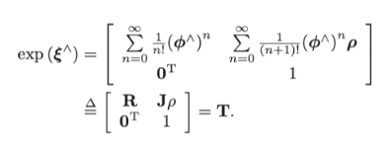
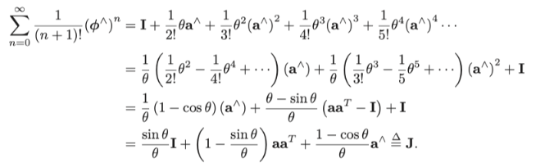

Lie Exponential and logarithm mapping SE(3)
Baker–Campbell–Hausdorﬀ(BCH)와 Perturbation model(섭동모델)
Lie Exponential or logarithm mapping 지수x지수 등 두 행렬의 곱셈이 수행될 때 Lie Algebra로 BCH를 사용해서 바꿔야함
Perturbation model 최적화시 미분을 수행할 때 그냥 행렬을 미분하면 Jacobian 때문에 계산 복잡
But, perturbation model 이용하면 Jacobian 계산이 필요 없으므로 계산 쉬워짐
Relationship with Lie Group and Lie Algebra
SE(3) 기반 최적화 방법이란 SE(3) 상태에서는 변화량을 바로 업데이트할 수 없으므로 국부적인 접평면(Tangential Plane)인 SE(3) 공간으로 로그 매핑을 통해 이동한 후 변화량을 업데이트하고 다시 지수 매핑을 통해 SE(3) 공간으로 돌아오는 과정을 반복하는 것을 의미
ϕ=θa, 여기서 a : 단위 벡터 / 테일러 급수
=SO(3) :회전

Slide 7
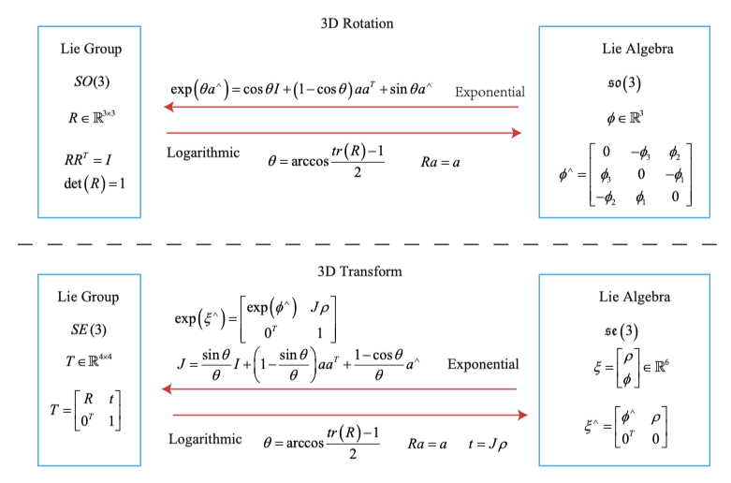


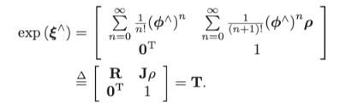
Relationship with Lie Group and Lie Algebra
R=
선형방정식

Slide 8
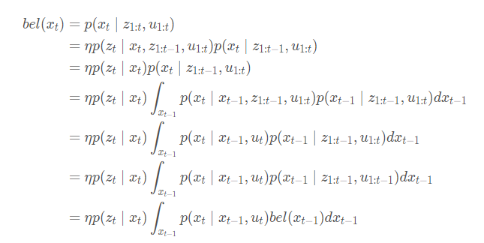
Back-end
Batch Process 장시간(또는 모든 시간) 상태 추정 문제를 고려하고 과거 정보를 사용하여 상태를 업데이트할 뿐 아니라 향후 정보로 업데이트
Incremental 현재 상태가 과거 순간 또는 바로 이전 순간에 의해서만 결정되는 경우
상태 추정을 할 때, 각 방정식이 잡음의 영향을 받는다는 것을 알 수 있음
다변수 확률 분포를 따르는 확률 분포라고 가정하는데, 즉 상태량과 잡음이 가우시안 분포를 따른다고 가정
알고리즘의 시작부터 현재 시점 t까지의 센서 입력값과 제어 입력값을 이용하여 현재 상태를 확률적으로 추정하는 것
Markov assumption
: 현재의 state는 바로 이전 state에 의해서만 영향
Notes:
Z 센서 입력값, u 제어입력값
알고리즘의 시작부터 현재 시점 t까지의 센서 입력값과 제어 입력값을 이용하여 현재 상태를 확률적으로 추정하는 것
이런 marcov 특성도 넣고 이러면 kf와 ekf에서 사용 가능!

Slide 9
1. 로봇의 state를 추정하기 위해 가장 흔히 사용되는 방법이며, Bayes filter를 따름
→ control input에 의한 prediction 단계와, 센서의 observation를 이용한 correction의 두 단계로 나뉨
2. 공통적으로 Gaussian 분포를 가정
→ KF는 선형 Gaussian 모델의 경우이며, EKF는 비선형 Gaussian 모델
1. Filtere base 방법은 어느 정도 Marcov의 특성을 가정
즉, 시간 k에서의 상태는 k-1순간에만 관련되고, k-1이전에서 상태 및 관찰과는 독립적
Kalman Filter & Extended Kalman Filter
2. EKF는 테일러 급수로 선형화 한 후 선형화 된 결과를 기반으로 사후 확률 계산
= 선형화 근사가 사후 확률에서도 영향이 있음
즉, 만약 강한 비선형성을 가지면 선형 근사는 매우 작은 범위에서만 유효
3. EKF는 Pose의 Gaussian distribution을 따르므로 평균과 분산을 저장하고 유지하고 업데이트 해야 함
IF, 랜드마크도 상태로 넣으면 저장량 ↑
Pose가 제곱이 되므로(공분산 행렬 때문) Large scale에는 부적합

Slide 10



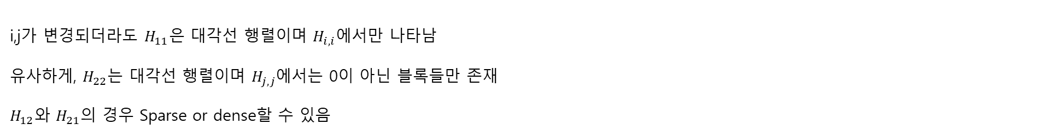
Sparsity & Marginalization
행렬 H의 Sparsity는 Jacobian J(x)에서 야기
오차 항에 해당하는 Jacobian 행렬 :
I
J
J =
H+=
…
I
J
i,j가 변경되더라도 $H_{11}$은 대각선 행렬이며 $H_{i,i}$에서만 나타남
유사하게, $H_{22}$는 대각선 행렬이며 $H_{j,j}$에서는 0이 아닌 블록들만 존재
$H_{12}$와 $H_{21}$의 경우 Sparse or dense할 수 있음
Notes:
Filter base말고 다른 비선형 최적화 방법을 사용한다면 행렬의 sparse의 특성은 거의 필수적으로 있음 왜냐면 pose와 랜드마크 사이의 … 개수 차이때문에 ㅇㅇ
그거에 대해 설명

Slide 11

Ex ) 2개의 카메라 pose, 6개의 landmark point
C1
C2
P1
P2
P3
P4
P5
P6
$e_{11}$은 을 사용한다면 다른 카메라 포즈와 랜드마크와는 상관없이 P1이 C1에서 보였다는 사실을 설명
$J_{11}을 e_{11}에 해당하는 Jacobian Matrix라고 한다$면 $e_{11}$이 카메라 변수 C2와 랜드마크 점 P2~6에 대해 부분 미분 0을 갖는 것을 쉽게 알 수 있음
C1 C2 P1 P2 P3 P4 P5 P6
J11=[ ]
2x6
2x3
Notes:
한 장면에 2개의 카메라 pose (c1, c2) 와 6개의 랜드마크 (P1, P2, P3, P4, P5, P6)을 가짐
여기서 eij는 원래 알고있는 cost function을 사용
희소성을 표현하기 위해 정사각형을 사용하고 색이 없는 영역은 행렬값이 0임

Slide 12
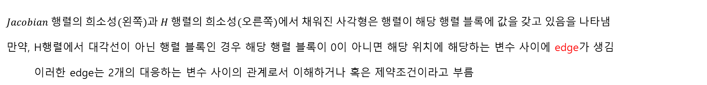

최적화와 incremental 방정식의 sparse 사이의 연결
$$목적 함수에 상응하는 자코비안 행렬을 얻기 위해{ J}_{ij}를 특정 순서로 나열한 다음 전체 Jacobian 행렬과 해당 H 행렬의 Sparse를 표시$$
Edge
C1 C2 P1 P2 P3 P4 P5 P6
J11
J12
J13
J14
J23
J24
J25
J26
J=
=
H=$J^{T}$J=
$$Jacobian 행렬의 희소성(왼쪽)과 H 행렬의 희소성(오른쪽)에서 채워진 사각형은 행렬이 해당 행렬 블록에 값을 갖고 있음을 나타냄$$
만약, H행렬에서 대각선이 아닌 행렬 블록인 경우 해당 행렬 블록이 0이 아니면 해당 위치에 해당하는 변수 사이에 edge가 생김
이러한 edge는 2개의 대응하는 변수 사이의 관계로서 이해하거나 혹은 제약조건이라고 부름
Notes:
위 Jij는 블록행렬임

Slide 13
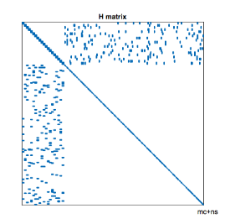
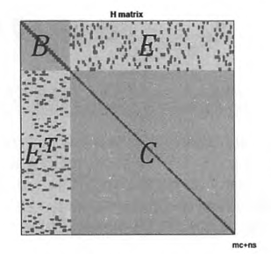



Schur Elimination (=Marginalisation화)
$$이제 카메라 포즈 m과 랜드마크 포인트 n이 있다면, 일반적으로 n>>m 이라서 일반적으로 H 행렬은 아래와 같음$$
Schur 제거
Marginalization
대각 블록 행렬 역행렬
첫번째 행 계산하여 얻은 이후, 를 사용하여 를 계산
Marginalisation화 또는 Schur Elimination라고 함
이점 : 제거 과정에서 C는 대각선 블록 행렬이므로 역행렬을 쉽게 구할 수 있음
Notes:
B가 대각선 블록 행렬일 경우, 각 대각선 블록의 크기는 카메라 매개 변수의 크기와 같고 대각선 블록의 수는 카메라 변수의 수 하지만 랜드마크수 >> 카메라 포즈 수 이므로 C >> B임
대각 블록 행렬의 역행렬을 계산할 때는 각 블록별로 독립적인 inverse 연산이 가능하므로 일반 블록 행렬의 역행렬을 계산하는 것보다 상대적으로 쉬움
첫번째 행에 대해서만 계산

Slide 14
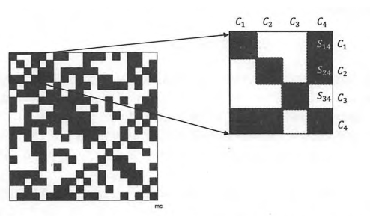
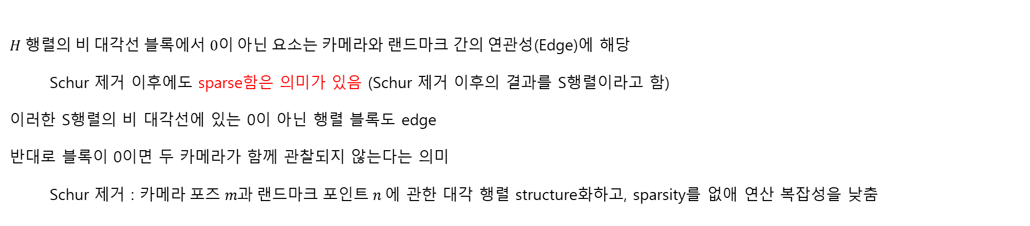
Schur 방법 (=Marginalization)
$H 행렬의 비 대각선 블록에서 0이 아닌 요소는 카메라와 랜드마크 간의 연관성$(Edge)에 해당
Schur 제거 이후에도 sparse함은 의미가 있음 (Schur 제거 이후의 결과를 S행렬이라고 함)
이러한 S행렬의 비 대각선에 있는 0이 아닌 행렬 블록도 edge
반대로 블록이 0이면 두 카메라가 함께 관찰되지 않는다는 의미
Schur 제거 : $카메라 포즈 m과 랜드마크 포인트 n$에 관한 대각 행렬 structure화하고, sparsity를 없애 연산 복잡성을 낮춤
Notes:
즉, H행렬의 Sparse함은 대부분의 행렬이 0이기 때문에 연산시 필요없는 부분이 상당히 많아짐
따라서 행렬 연산에 수많은 0을 연산하는 것은 비효율적일 뿐 아니라 계산에서도 비효율적
그래서 Schur 제거를 통해 이 Sparse함을 없애서 structure화
근데 이 Schur 제거는 sparse함 때문에 블록 대각행렬에서 역행렬 구하기 쉬우므로 쉽게 할 수 있는 것

Slide 15
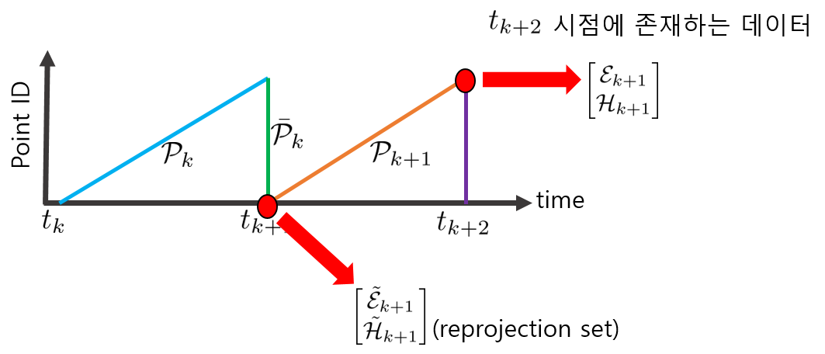
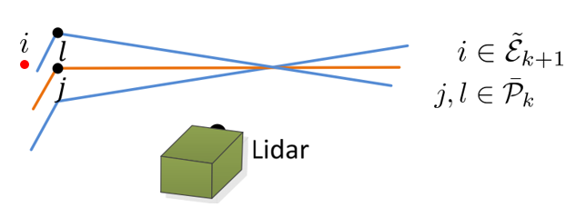
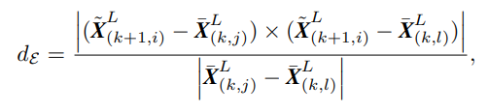
LOAM Finding Feature Point Correspondence
각 sweep 끝에서 sweep동안 감지된 포인트 클라우드는 타임스탬프 tk+1로 재투영
각 반복에서 Ek+1 및 Hk+1은 현재 추정된 변환을 사용하여 sweep의 시작 부분으로 재투영
Ek+1 및 Hk+1의 각 점에 대해 에 가장 가까운 이웃점을 찾아 3D KD-tree에 저장
최종적으로 과의 closet neighbor point를 통해 상관관계를 구할 수 있음
Edge point의 집합
Planar point의 집합

Slide 16
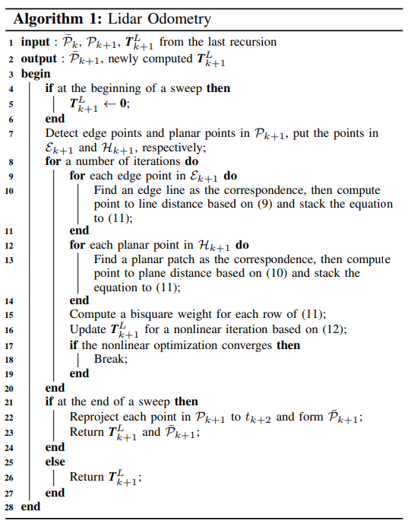








LOAM Motion Estimation : Optimization
LiDAR motion은 sweep 동안 일정한 각도 및 선형 속도로 모델링 - 선형 보간
은 [tk+1, tk] 사이의 LiDAR pose transform
Pk+1의 점 i에 대한 [tk+1,ti] 시간 사이의 pose transform
Edge, planar 집합에 속한 임의의 한 점 I 좌표
Rodrigues 공식을 통해 표현한 회전행렬
Bisquare weights 가중치가 적용된 제곱합을 최소화
Levenberg-Marquardt 방법의 factor
Notes:
T : Translation, theat : rotation
X : 엣지 플라나 집합에 속한 임의의 한 점 I 좌표

Slide 17
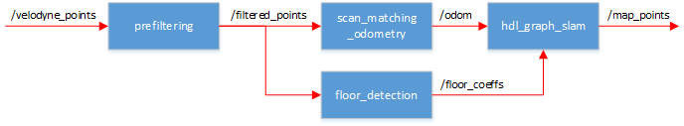
HDL Pose graph slam
Input data : LiDAR points
Optional : odom, imu, gps…
Scan matching의 누적 오차를 보상하기 위해 loop closure을 수행하고 다양한 제약 조건을 고려한 pose graph optimization
RANSAC에 의해 감지

Slide 18
HDL Pose graph slam bag.file

